Slide 1
과목_학년학기_단원 | suh_p_0301_06
차시명 | 05 분모가 같은 분수의 크기를 비교해 볼까요
파일명 | suh_p_0301_06_0005
검토 | 담당
수학팀 | 김윤희
문서 HISTORY
번호 | 버전 | 문서 작성일 | 내용 비고 | 작성자 (내선번호) | 검토자
1 | V 1.0 | 2022.02.19 | 문서 발생 | 유청훈
2 | V 1.0 | 2022.03.22 | 1차 검수 |  | 김윤희
3 | V 2.0 | 2022.03.23 | 2차 검수 |  | 김예림
4 | V 3.0 | 2022.03.25 | 문서 수정 | 김윤희
5
6
7
8
9
10
11

Slide 2
학습 단계 | 자료명 |  | 프레임 수 | 교과서 정보 | 파일명 | 자료 형태
도입 | 애니 | [도입 애니메이션] 타일을 꾸며보자 | 1 |  | suh_p_0301_06_0005_101_1.html | Html5(애니)
도입 | 생각 열기 | [생각 열기] 타일 조각의 크기 비교하기 | 1 | 수학 120쪽, 수학 익힘 80~81쪽 | suh_p_0301_06_0005_102_1.html | Html5
도입 | 학습 목표 | 이번 시간에 배울 내용 | 1 |  | suh_p_0301_06_0005_103_1.html | Html5
전개 | 다지기 1 | [다지기 1] 영역 모델을 이용하여 분모가 같은 분수의 크기 비교하기 | 1 | 수학 120쪽, 수학 익힘 80~81쪽 | suh_p_0301_06_0005_201_1.html | Html5
전개 | 다지기 2 | [다지기 2] 길이 모델을 이용하여 분모가 같은 분수의 크기 비교하기 | 1 | 수학 121쪽, 수학 익힘 80~81쪽 | suh_p_0301_06_0005_202_1.html | Html5
전개 | 다지기 3 | [다지기 3] 그림을 이용하여 분모가 같은 분수의 크기 비교하기 | 1 | 수학 121쪽, 수학 익힘 80~81쪽 | suh_p_0301_06_0005_203_1.html | Html5
전개 | 키우기1 | [키우기 1] 분모가 같은 분수의 크기 비교하기 | 1 | 수학 121쪽, 수학 익힘 80~81쪽 | suh_p_0301_06_0005_204_1.html | Html5
정리 | 핵심 정리 | 핵심 정리 | 1 |  | suh_p_0301_06_0005_301_1.html | Html5
정리 | 차시 예고 | 다음 시간에 배울 내용 | 1 |  | suh_p_0301_06_0005_302_1.html | Html5
평가 | 확인 문제 | 확인 문제 | 1 |  | suh_p_0301_06_0005_401_1.html | Html5
평가 | 참고 자료 | [참고 자료] 분수의 크기를 비교해 볼까요? | 1 |  | suh_p_0301_06_0005_402_1.html | Html5
총 프레임 수 |  |  | 11

Slide 3
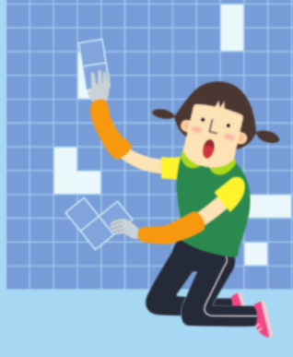
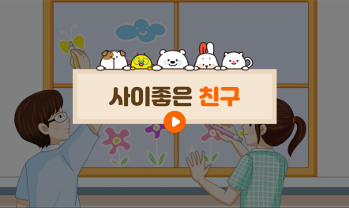
3-1
6. 분수와 소수
suh_p_0301_06_0005_101_1
05 분모가 같은 분수의 크기를 비교해 볼까요
Θ Description & Function
[애니 DVD 개발물]
박만구 수학 3-1 지도서\app\resource\contents\lesson06\ops\lesson06\video
[애니 게이트 참고 화면]
타일을 꾸며보자
애니 파일명 | mm_31_6_04_02_01_ani.mp4

Slide 4
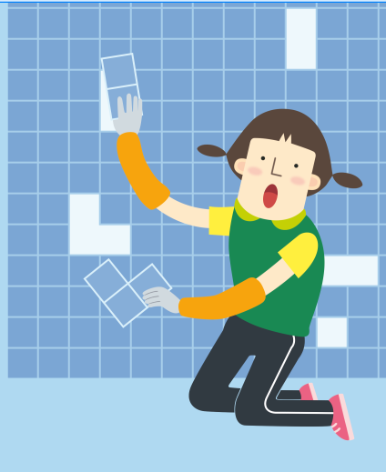


3-1
6. 분수와 소수
suh_p_0301_06_0005_102_1
05 분모가 같은 분수의 크기를 비교해 볼까요
Θ Description & Function
다음 그림의 상황에 대하여 이야기해 봅시다.
탭 이벤트
확대 버튼 없음.
답 칸 클릭하면 답 나타남. 정답 확인 버튼은 정답 가리기로 토글 됨.
#1
물음 1
물음 2
물음 3
타일을 꾸미기 위해 색종이를 각각 얼마큼 사용했나요?
색종이 1장을 똑같이 4로 나눈 것 중의 3만큼 사용했습니다.
색종이 1장을 똑같이 4로 나눈 것 중의 2만큼 사용했습니다.
#2
#3
삽화 파일명 | SA31604.psd 수학 3-1_이미지원본\112135초등수학교3-1-6\Links

Slide 5
3-1
6. 분수와 소수
suh_p_0301_06_0005_102_1
05 분모가 같은 분수의 크기를 비교해 볼까요
Θ Description & Function
다음 그림의 상황에 대하여 이야기해 봅시다.
탭 이벤트
답 칸 클릭하면 답 나타남. 정답 확인 버튼은 정답 가리기로 토글 됨.
#1
물음 1
물음 2
물음 3
타일 조각의 크기를 각각 분수로 나타내 보세요.
3
4
3칸짜리 타일 조각은 입니다.
2
4
2칸짜리 타일 조각은 입니다.
#2

Slide 6
3-1
6. 분수와 소수
suh_p_0301_06_0005_102_1
05 분모가 같은 분수의 크기를 비교해 볼까요
Θ Description & Function
다음 그림의 상황에 대하여 이야기해 봅시다.
탭 이벤트
답 칸 클릭하면 답 나타남. 정답 확인 버튼은 정답 가리기로 토글 됨.
#1
물음 1
물음 2
물음 3
어느 타일의 크기가 더 큰가요?
크기가 인 타일 조각의 크기가 더 큽니다.
3
4
#2

Slide 7
3-1
6. 분수와 소수
suh_p_0301_06_0005_103_1
05 분모가 같은 분수의 크기를 비교해 볼까요
Θ Description & Function
#1
[이번 시간에 배울 내용]
1
이번 시간에는 무엇을 배울까요?
분모가 같은 분수의 크기를 비교할 수 있습니다.

Slide 8
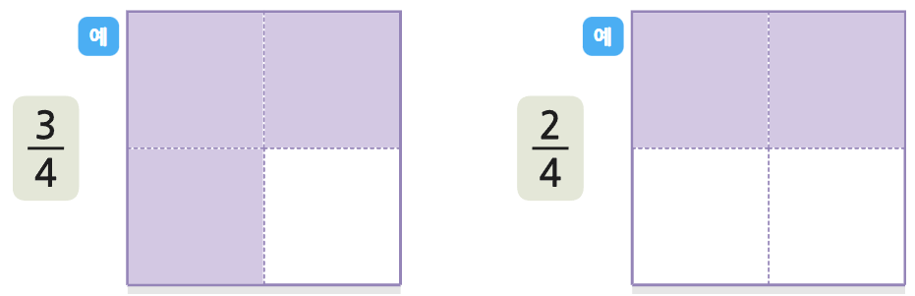

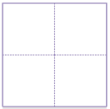

3-1
6. 분수와 소수
suh_p_0301_06_0005_201_1
05 분모가 같은 분수의 크기를 비교해 볼까요
Θ Description & Function
분수의 크기를 비교해 봅시다.
탭 이벤트
예 약물 추가
답 칸 클릭하면 정답 그림 나타남. 정답 확인 버튼은 정답 가리기로 토글 됨.
손가락 버튼 클릭하면 색칠된 화면이 나타남. 첫 진입화면 참고
<전자저작물 참고>
박만구 수학 3-1 지도서\app\resource\contents\lesson06\ops\lesson06\mm_31_6_04_03_01.html
#1
물음 1
물음 2
물음 3
3
4
2
4
과 만큼 색칠해 보세요.
#2
3
4
2
4
#3
삽화 파일명 | img.svg / img.png 박만구 수학 3-1 지도서\app\resource\contents\lesson06\ops\lesson06\images\mm_31_6_04_03_01

Slide 9

3-1
6. 분수와 소수
suh_p_0301_06_0005_201_1
05 분모가 같은 분수의 크기를 비교해 볼까요
Θ Description & Function
분수의 크기를 비교해 봅시다.
탭 이벤트
답 칸 클릭하면 답 나타남. 정답 확인 버튼은 정답 가리기로 토글 됨.
물음 1의 답 화면을 그대로 넣어주세요. 손가락 클릭 이벤트 없음.
#1
물음 1
물음 2
물음 3
3
4
2
4
1
4
과 는 이 각각 몇 개인가요?
#3
3
4
2
4
3
4
1
4
2
4
1
4
은 이 3개입니다.
는 이 2개입니다.
#2
삽화 파일명 | img.svg / img.png 박만구 수학 3-1 지도서\app\resource\contents\lesson06\ops\lesson06\images\mm_31_6_04_03_01

Slide 10




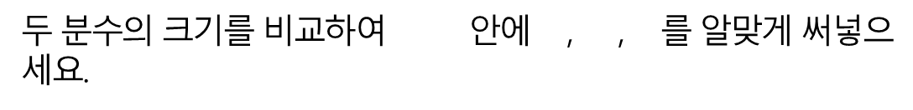
3-1
6. 분수와 소수
suh_p_0301_06_0005_201_1
05 분모가 같은 분수의 크기를 비교해 볼까요
Θ Description & Function
분수의 크기를 비교해 봅시다.
탭 이벤트
답 칸 클릭하면 답 나타남. 정답 확인 버튼은 정답 가리기로 토글 됨.
물음 1의 답 화면을 그대로 넣어주세요. 손가락 클릭 이벤트 없음.
물음 1~물음 3에서 소발문 시작 위치 흔들리지 않는지 확인해주세요. (분수 있는 경우 소발문 위치가 조금 달라짐)
#1
물음 1
물음 2
물음 3
$두$ 분수의 크기를 비교하여 안에 , , 를 알맞게 써넣으세요.
#4
#3
3
4
2
4
3
4
2
4
#2
삽화 파일명 | img.svg / img.png 박만구 수학 3-1 지도서\app\resource\contents\lesson06\ops\lesson06\images\mm_31_6_04_03_01

Slide 11
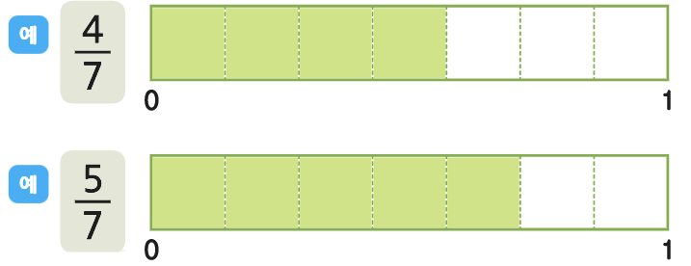

3-1
6. 분수와 소수
suh_p_0301_06_0005_202_1
05 분모가 같은 분수의 크기를 비교해 볼까요
Θ Description & Function
분모가 같은 분수의 크기를 비교하는 방법을 알아봅시다.
탭 이벤트
예 약물 추가. 예 약물은 처음에는 안 보이다가 그림 클릭할 때 함께 나타남.
답 칸 클릭하면 정답 그림과 함께 답 나타남. 정답 확인 버튼은 정답 가리기로 토글 됨.
손가락 버튼을 클릭하면 색칠된 화면이 나타남. 첫 진입화면 참고
<전자저작물 참고>
박만구 수학 3-1 지도서\app\resource\contents\lesson06\ops\lesson06\mm_31_6_04_04_01.html
#1
물음 1
물음 2
4
7
5
7
와 를 그림으로 나타내 크기를 비교해 보세요.
#2
4
7
#4
0
1
4
7
5
7
5
7
#4
0
1
#3
삽화 파일명 | bg.svg / answer.png 박만구 수학 3-1 지도서\app\resource\contents\lesson06\ops\lesson06\images\mm_31_6_04_04_01

Slide 12
3-1
6. 분수와 소수
suh_p_0301_06_0005_202_1
05 분모가 같은 분수의 크기를 비교해 볼까요
Θ Description & Function
분모가 같은 분수의 크기를 비교하는 방법을 알아봅시다.
탭 이벤트
답 칸 클릭하면 답 나타남. 정답 확인 버튼은 정답 가리기로 토글 됨.
#1
물음 1
물음 2
$분$모가 같은 분수의 크기를 비교하는 방법을 이야기해 보세요.
분모가 같은 분수는 분자가 클수록 큰 분수입니다.
1
□
이 몇 개인지를 비교하면 되므로 분모가 같은 분수는 분자의 크기를 비교하면 됩니다.
#2

Slide 13
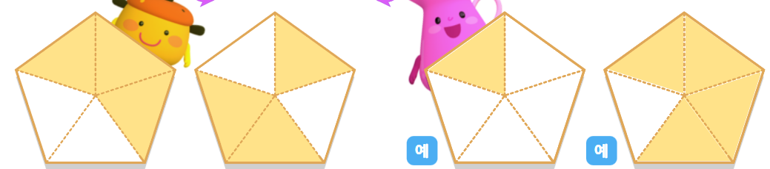





3-1
6. 분수와 소수
suh_p_0301_06_0005_203_1
05 분모가 같은 분수의 크기를 비교해 볼까요
Θ Description & Function
두 분수의 크기를 비교하여 안에 , , 를 알맞게 써넣어 봅시다.
이너탭 추가
천재 교과서 캐릭터 사용. 캐릭터를 클릭하면 캐릭터 위로 말풍선이 나타나고 내레이션이 나옴. (다음 슬라이드)
답 칸 클릭하면 답 나타남. 정답 확인 버튼은 정답 가리기로 토글 됨.
#2
3
5
3
5
#1
#3
삽화 파일명 | bg.svg 박만구 수학 3-1 지도서\app\resource\contents\lesson06\ops\lesson06\images\mm_31_6_04_05_01

Slide 14
3-1
6. 분수와 소수
suh_p_0301_06_0005_203_1
05 분모가 같은 분수의 크기를 비교해 볼까요
Θ Description & Function
두 분수의 크기를 비교하여 안에 , , 를 알맞게 써넣어 봅시다.
< 캐릭터 클릭 시 나타나는 화면>
캐릭터를 클릭하면 캐릭터 위로 말풍선이 나타나고 내레이션이 나옴.
내레이션: 재클릭 시 말풍선 사라지고 내레이션 멈춤.
색칠한 부분을
분수로 나타내
보자.
내레이션: 켄 캐릭터(남)
suh_p_0301_06_0005_203_1_1
색칠한 부분을 분수로 나타내 보자.
3
5
3
5

Slide 15


3-1
6. 분수와 소수
suh_p_0301_06_0005_203_1
05 분모가 같은 분수의 크기를 비교해 볼까요
Θ Description & Function
두 분수의 크기를 비교하여 안에 , , 를 알맞게 써넣어 봅시다.
손가락 버튼을 클릭하면 색칠된 화면이 나타남. 첫 진입화면 참고
천재 교과서 캐릭터 사용. 캐릭터를 클릭하면 캐릭터 위로 말풍선이 나타나고 내레이션이 나옴. (다음 슬라이드)
답 칸 클릭하면 답 나타남. 정답 확인 버튼은 정답 가리기로 토글 됨.
예 약물 추가. 예 약물은 처음에는 안 보이다가 그림 클릭할때나 정답 확인 버튼 클릭할 때 함께 나타남.
#4
#1
#1
#2
1
5
4
5
#3
삽화 파일명 | bg.svg 박만구 수학 3-1 지도서\app\resource\contents\lesson06\ops\lesson06\images\mm_31_6_04_05_01

Slide 16
3-1
6. 분수와 소수
suh_p_0301_06_0005_203_1
05 분모가 같은 분수의 크기를 비교해 볼까요
Θ Description & Function
두 분수의 크기를 비교하여 안에 , , 를 알맞게 써넣어 봅시다.
< 캐릭터 클릭 시 나타나는 화면>
캐릭터를 클릭하면 캐릭터 위로 말풍선이 나타나고 내레이션이 나옴.
내레이션: 재클릭 시 말풍선 사라지고 내레이션 멈춤.
주어진 분수만큼
색칠해 보자.
내레이션: 보니 캐릭터(여)
suh_p_0301_06_0005_203_1_2
주어진 분수만큼 색칠해 보자.
1
5
4
5

Slide 17

3-1
6. 분수와 소수
suh_p_0301_06_0005_204_1
05 분모가 같은 분수의 크기를 비교해 볼까요
Θ Description & Function
두 분수의 크기를 비교하여 안에 , , 를 알맞게 써넣어 봅시다.
답 칸 클릭하면 답 나타남. 정답 확인 버튼은 정답 가리기로 토글 됨.
풀이 확인 팝업창 (다음 슬라이드)
1
3
2
3
5
6
4
6
7
9
4
9
#2
#1

Slide 18
3-1
6. 분수와 소수
suh_p_0301_06_0005_204_1
05 분모가 같은 분수의 크기를 비교해 볼까요
Θ Description & Function
두 분수의 크기를 비교하여 안에 , , 를 알맞게 써넣어 봅시다.
< 풀이 확인 클릭 시 나타나는 화면>
풀이
1
3
2
3
5
6
4
6
7
9
4
9
1 2
5 4
7 4
1
3
2
3
5
6
4
6
7
9
4
9
삽화 파일명 | img_01.svg 박만구 수학 3-1 지도서\app\resource\contents_sub\lesson06\ops\ms_lesson06\images\ms_31_6_04_04_01

Slide 19
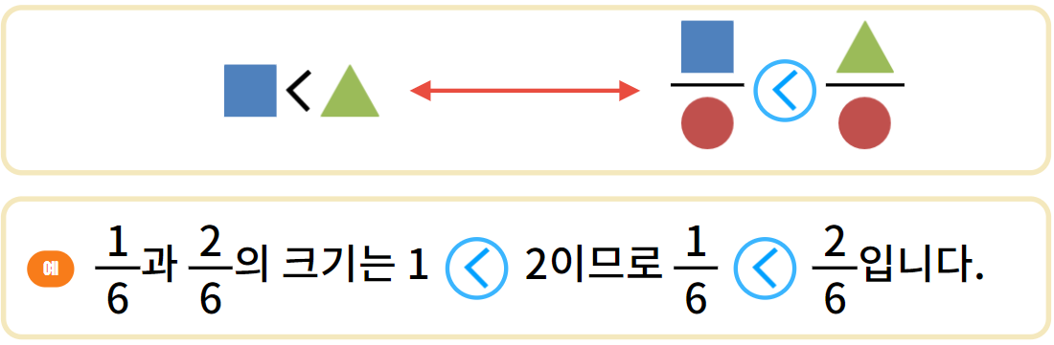
3-1
6. 분수와 소수
suh_p_0301_06_0005_301_1
05 분모가 같은 분수의 크기를 비교해 볼까요
Θ Description & Function
핵심 정리
기존 개발물 활용
https://cdata2.tsherpa.co.kr/tsherpa/MultiMedia/Flash/2020/curri/index.html?flashxmlnum=yuni4856&classa=A8-C1-31-MM-MM-04-07-05-0-0-0-0&classno=MM_31_04/suh_0301_06_0005/suh_0301_06_0005_301_1.html
2. 예 약물 추가
[ 분모가 같은 분수의 크기를 비교하기 ]
분모가 같은 분수는 분자의 크기가 큰 분수가 더
큽니다.
#2
1
6
2
6
2이므로
1
6
2
6
과 의 크기는 1
입니다.

Slide 20


3-1
6. 분수와 소수
suh_p_0301_06_0005_302_1
05 분모가 같은 분수의 크기를 비교해 볼까요
Θ Description & Function
#1
[다음 시간에 배울 내용]
1
다음 시간에는 무엇을 배울까요?
단위분수의 크기를 비교해 볼까요
122~123쪽
82~83쪽

Slide 21
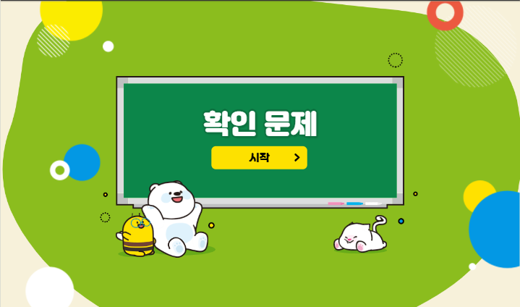

3-1
6. 분수와 소수
suh_p_0301_06_0005_401_1
05 분모가 같은 분수의 크기를 비교해 볼까요
Θ Description & Function
#1
[확인 문제] 게이트
활동지 다운로드 버튼. 다운로드 되는 파일은 (3-1-6)형성평가2_05차시.hwp
#2

Slide 22
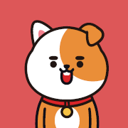



3-1
6. 분수와 소수
suh_p_0301_06_0005_401_1
05 분모가 같은 분수의 크기를 비교해 볼까요
Θ Description & Function
문제 1
문제 2
문제 3
문제 4
문제 5
문제 6
문제 7
문제 8
활동지 다운로드 버튼(1~3번) 다운로드 되는 파일은
(3-1-6)형성평가2_05차시.hwp
2. 답 칸 클릭하면 답 나타남. 정답 확인 버튼은 정답 가리기로 토글 됨.
링크 참고하여 답박스와 정오답 소스 함께 넣어주세요.
http://cdata2.tsherpa.co.kr/tsherpa/MultiMedia/Flash/2020/curri/index_jr.html?flashxmlnum=tb&classa=A8-C1-31-MM-MM-04-07-05-0-0-0-0&classno=MM_31_04/suhi_0301_06/suhi_0301_06_0005.html
리본을 더 많이 사용한 친구는 누구인지 알아보시오.
4
5
케이크를 포장할 때
리본이 m나 필요하더라.
리본 m로
선물을 포장했어.
2
5
론
리
4
5
1
5
4
2
5
1
5
는 이 개이고 는 이 개이므로
입니다.
2
4
5
2
5
(론,, 리 )(이)가 리본을 더 많이 사용했습니다.
#1
#2
삽화 파일명 | img_01.svg / img_01_.svg 박만구 수학 3-1 지도서\app\resource\contents\lesson06\ops\lesson06\images\mm_31_6_04_07_02

Slide 23
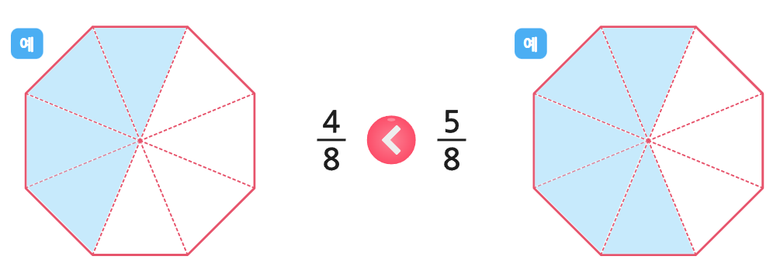
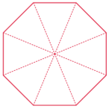
3-1
6. 분수와 소수
suh_p_0301_06_0005_401_1
05 분모가 같은 분수의 크기를 비교해 볼까요
Θ Description & Function
문제 1
문제 2
문제 3
문제 4
문제 5
문제 6
문제 7
문제 8
활동지 다운로드 버튼(1~3번) 다운로드 되는 파일은
(3-1-6)형성평가2_05차시.hwp
2. 예 약물 추가. 예 약물은 처음에는 안 보이다가 그림 클릭하여 정답 나타날 때나 정답 확인 버튼 클릭할 때 함께 나타남.
3. 답 칸 클릭하면 답 나타남. 정답 확인 버튼은 정답 가리기로 토글 됨.
4. 손가락 버튼을 클릭하면 색칠된 화면이 나타남. 첫 진입화면 참고
5. 풀이 확인 팝업창 (다음 슬라이드)
주어진 분수만큼 색칠하고 안에 , , 를 알맞게 써넣으시오.
#2
#4
4
8
5
8
#4
#1
#5
#3
삽화 파일명 | bg.svg 박만구 수학 3-1 지도서\app\resource\contents\lesson06\ops\lesson06\images\mm_31_6_04_07_03

Slide 24
3-1
6. 분수와 소수
suh_p_0301_06_0005_401_1
05 분모가 같은 분수의 크기를 비교해 볼까요
Θ Description & Function
문제 1
문제 2
문제 3
문제 4
문제 5
문제 6
문제 7
문제 8
< 풀이 확인 클릭 시 나타나는 화면>
주어진 분수만큼 색칠하고 안에 , , 를 알맞게 써넣으시오.
풀이
는 8칸 중에서 4칸을 색칠하고, 는 8칸 중에서 5칸을 색칠합니다. 가 보다 더 작습니다.
4
8
4
8
5
8
5
8
4
8
5
8

Slide 25
3-1
6. 분수와 소수
suh_p_0301_06_0005_401_1
05 분모가 같은 분수의 크기를 비교해 볼까요
Θ Description & Function
문제 1
문제 2
문제 3
문제 4
문제 5
문제 6
문제 7
문제 8
활동지 다운로드 버튼(1~3번) 다운로드 되는 파일은
(3-1-6)형성평가2_05차시.hwp
답 칸 클릭하면 답 나타남. 정답 확인 버튼은 정답 가리기로 토글 됨.
풀이 확인 팝업창 (다음 슬라이드)
두 분수의 크기를 비교하여 안에 , , 를 알맞게 써넣으시오.
2
9
2
9
6
8
3
8
11
12
7
12
#1
#3
#2

Slide 26
3-1
6. 분수와 소수
suh_p_0301_06_0005_401_1
05 분모가 같은 분수의 크기를 비교해 볼까요
Θ Description & Function
문제 1
문제 2
문제 3
문제 4
문제 5
문제 6
문제 7
문제 8
< 풀이 확인 클릭 시 나타나는 화면>
두 분수의 크기를 비교하여 안에 , , 를 알맞게 써넣으시오.
풀이
2
9
2
9
6
8
3
8
11
12
7
12
2 7
6 3
11 7
2
9
7
9
6
8
3
8
11
12
7
12
삽화 파일명 | img_01.svg 박만구 수학 3-1 지도서\app\resource\contents_sub\lesson06\ops\ms_lesson06\images\ms_31_6_04_04_01

Slide 27

3-1
6. 분수와 소수
suh_p_0301_06_0005_401_1
05 분모가 같은 분수의 크기를 비교해 볼까요
Θ Description & Function
문제 1
문제 2
문제 3
문제 4
문제 5
문제 6
문제 7
문제 8
기존 개발물 활용(4~8번)
https://cdata2.tsherpa.co.kr/tsherpa/MultiMedia/Flash/2020/curri/index.html?flashxmlnum=yuni4856&classa=A8-C1-31-MM-MM-04-07-05-0-0-0-0&classno=MM_31_04/suh_0301_06_0005/suh_0301_06_0005_401_1.html
답 칸 클릭하면 답 나타남. 정답 확인 버튼은 정답 가리기로 토글 됨.
풀이 확인 팝업창 (다음 슬라이드)
두 분수의 크기를 비교하여 안에 , , 를 알맞게 써넣으시오.
4
5
3
5
4
9
6
9
#3
#2

Slide 28
3-1
6. 분수와 소수
suh_p_0301_06_0005_401_1
05 분모가 같은 분수의 크기를 비교해 볼까요
Θ Description & Function
문제 1
문제 2
문제 3
문제 4
문제 5
문제 6
문제 7
문제 8
< 풀이 확인 클릭 시 나타나는 화면>
두 분수의 크기를 비교하여 안에 , , 를 알맞게 써넣으시오.
풀이
4
5
3
5
4
9
6
9
4 3
4 6
4
5
3
5
4
9
6
9
삽화 파일명 | img_01.svg 박만구 수학 3-1 지도서\app\resource\contents_sub\lesson06\ops\ms_lesson06\images\ms_31_6_04_04_01

Slide 29
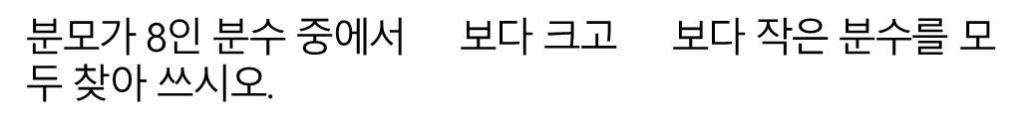
3-1
6. 분수와 소수
suh_p_0301_06_0005_401_1
05 분모가 같은 분수의 크기를 비교해 볼까요
Θ Description & Function
문제 1
문제 2
문제 3
문제 4
문제 5
문제 6
문제 7
문제 8
기존 개발물 활용(4~8번)
https://cdata2.tsherpa.co.kr/tsherpa/MultiMedia/Flash/2020/curri/index.html?flashxmlnum=yuni4856&classa=A8-C1-31-MM-MM-04-07-05-0-0-0-0&classno=MM_31_04/suh_0301_06_0005/suh_0301_06_0005_401_1.html
2. 답 칸 클릭하면 답 나타남. 정답 확인 버튼은 정답 가리기로 토글 됨.
3. 풀이 확인 팝업창 (다음 슬라이드)
3
8
7
8
분모가 8인 분수 중에서 $보$다 크고 보다 작은 분수를 모두 찾아 쓰시오.
1
8
5
8
2
8
4
8
6
8
, ,
4
8
5
8
6
8
#3
#2

Slide 30
3-1
6. 분수와 소수
suh_p_0301_06_0005_401_1
05 분모가 같은 분수의 크기를 비교해 볼까요
Θ Description & Function
문제 1
문제 2
문제 3
문제 4
문제 5
문제 6
문제 7
문제 8
< 풀이 확인 클릭 시 나타나는 화면>
3
8
7
8
분모가 8인 분수 중에서 $보$다 크고 보다 작은 분수를 모두 찾아 쓰시오.
풀이
1
8
5
8
2
8
4
8
6
8
분모가 8인 분수 중에서 보다 크고 보다 작은 분수는 분자가 3보다 크고 7보다 작아야 하므로 , , 입니다.
3
8
7
8
, ,
4
8
5
8
6
8
4
8
5
8
6
8

Slide 31
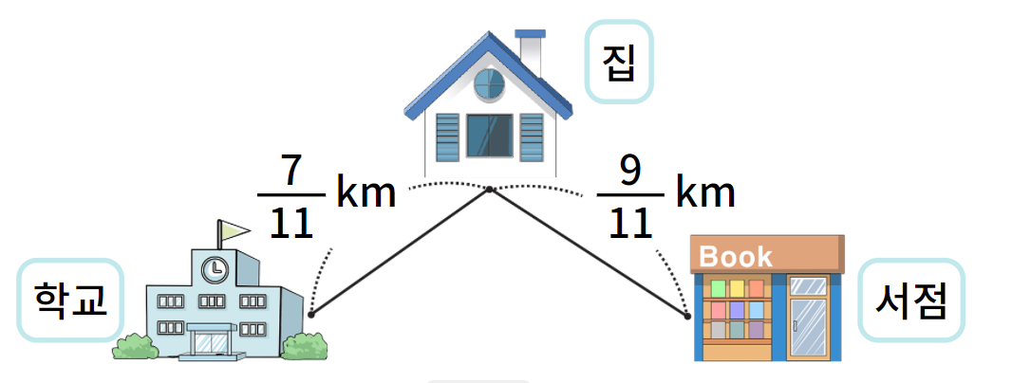
3-1
6. 분수와 소수
suh_p_0301_06_0005_401_1
05 분모가 같은 분수의 크기를 비교해 볼까요
Θ Description & Function
문제 1
문제 2
문제 3
문제 4
문제 5
문제 6
문제 7
문제 8
1. 기존 개발물 활용(4~8번)
https://cdata2.tsherpa.co.kr/tsherpa/MultiMedia/Flash/2020/curri/index.html?flashxmlnum=yuni4856&classa=A8-C1-31-MM-MM-04-07-05-0-0-0-0&classno=MM_31_04/suh_0301_06_0005/suh_0301_06_0005_401_1.html
답 칸 클릭하면 답 나타남. 정답 확인 버튼은 정답 가리기로 토글 됨.
풀이 확인 팝업창 (다음 슬라이드)
학교와 서점 중에서 집과 더 멀리 있는 곳을 쓰시오.
집
7
11
9
11
km
km
학교
서점
서점
#3
#2

Slide 32
3-1
6. 분수와 소수
suh_p_0301_06_0005_401_1
05 분모가 같은 분수의 크기를 비교해 볼까요
Θ Description & Function
문제 1
문제 2
문제 3
문제 4
문제 5
문제 6
문제 7
문제 8
< 풀이 확인 클릭 시 나타나는 화면>
학교와 서점 중에서 집과 더 멀리 있는 곳을 쓰시오.
집
7
11
9
11
km
km
풀이
학교
서점
분모가 같은 분수는 분자가 클수록 큰 수입니다.
따라서 학교보다 서점이 집에서 더 멀리 있습니다.
서점

Slide 33
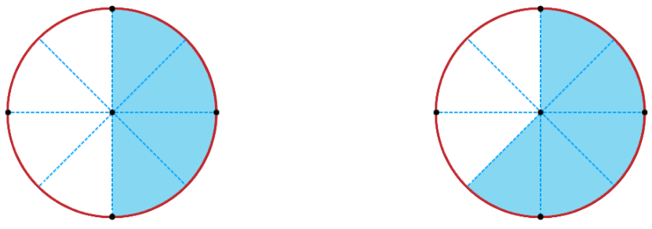

3-1
6. 분수와 소수
suh_p_0301_06_0005_401_1
05 분모가 같은 분수의 크기를 비교해 볼까요
Θ Description & Function
문제 1
문제 2
문제 3
문제 4
문제 5
문제 6
문제 7
문제 8
기존 개발물 활용(4~8번)
https://cdata2.tsherpa.co.kr/tsherpa/MultiMedia/Flash/2020/curri/index.html?flashxmlnum=yuni4856&classa=A8-C1-31-MM-MM-04-07-05-0-0-0-0&classno=MM_31_04/suh_0301_06_0005/suh_0301_06_0005_401_1.html
답 칸 클릭하면 답 나타남. 정답 확인 버튼은 정답 가리기로 토글 됨.
손가락 버튼 클릭하면 답 그림 나타남.
풀이 확인 팝업창 (다음 슬라이드)
주어진 분수만큼 색칠하고 안에 , , 를 알맞게 써넣으시오.
#3
4
8
5
8
#4
#2

Slide 34
3-1
6. 분수와 소수
suh_p_0301_06_0005_401_1
05 분모가 같은 분수의 크기를 비교해 볼까요
Θ Description & Function
문제 1
문제 2
문제 3
문제 4
문제 5
문제 6
문제 7
문제 8
< 풀이 확인 클릭 시 나타나는 화면>
주어진 분수만큼 색칠하고 안에 , , 를 알맞게 써넣으시오.
풀이
는 8칸 중에서 4칸을 색칠하고, 는 8칸 중에서 5칸을 색칠합니다. 가 보다 더 작습니다.
4
8
5
8
4
8
5
8

Slide 35
3-1
6. 분수와 소수
suh_p_0301_06_0005_401_1
05 분모가 같은 분수의 크기를 비교해 볼까요
Θ Description & Function
문제 1
문제 2
문제 3
문제 4
문제 5
문제 6
문제 7
문제 8
기존 개발물 활용(4~8번)
https://cdata2.tsherpa.co.kr/tsherpa/MultiMedia/Flash/2020/curri/index.html?flashxmlnum=yuni4856&classa=A8-C1-31-MM-MM-04-07-05-0-0-0-0&classno=MM_31_04/suh_0301_06_0005/suh_0301_06_0005_401_1.html
답 칸 클릭하면 답 나타남. 정답 확인 버튼은 정답 가리기로 토글 됨.
풀이 확인 팝업창 (다음 슬라이드)
분수의 크기를 비교하여 큰 수부터 차례대로 쓰시오.
4
15
7
15
3
15
6
15
5
15
7
15
6
15
5
15
4
15
3
15
#3
#2

Slide 36
3-1
6. 분수와 소수
suh_p_0301_06_0005_401_1
05 분모가 같은 분수의 크기를 비교해 볼까요
Θ Description & Function
문제 1
문제 2
문제 3
문제 4
문제 5
문제 6
문제 7
문제 8
< 풀이 확인 클릭 시 나타나는 화면>
분수의 크기를 비교하여 큰 수부터 차례대로 쓰시오.
4
15
7
15
3
15
6
15
5
15
풀이
7
15
6
15
5
15
4
15
3
15
분모가 같은 분수는 분자가 클수록 큰 수입니다.

Slide 37
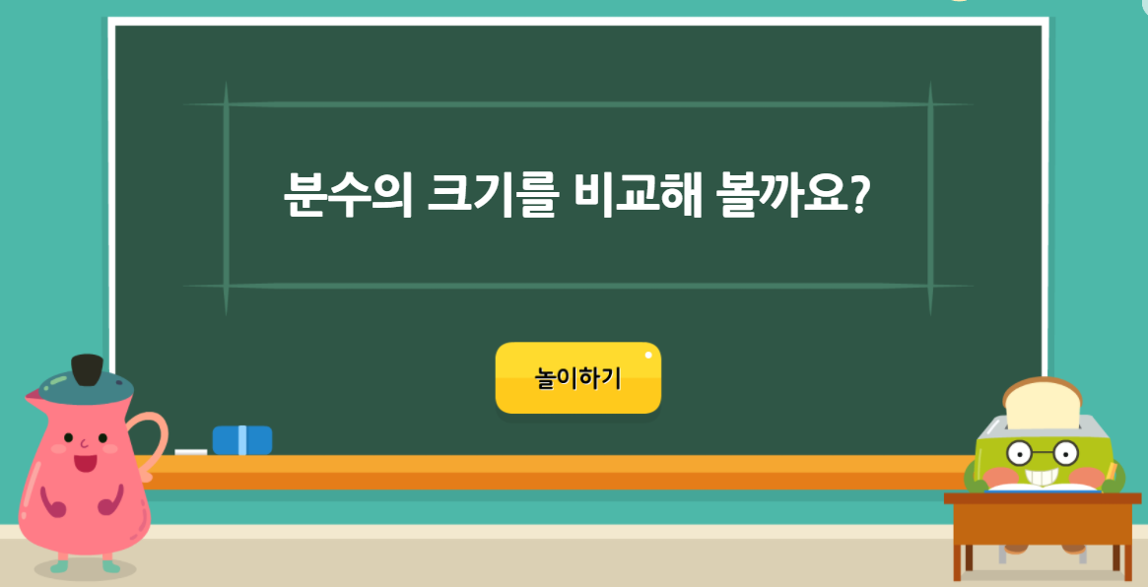
3-1
6. 분수와 소수
suh_p_0301_06_0005_402_1
05 분모가 같은 분수의 크기를 비교해 볼까요
Θ Description & Function
기존 개발 자료 활용
수학(박) 3-1 지도서\app\resource\contents\lesson06\ops\lesson06\mm_31_6_04_07_04.html
https://cdata2.tsherpa.co.kr/tsherpa/multimedia/Flash/2022/curri/index_jr.html?flashxmlnum=yuni4856tsherpa&classno=E-curri03-math-P_2022/31/suh_p_0301_01_0010/suh_p_0301_01_0010_501_1.html&id=1440468&classa=1 이 링크처럼그대로 가지고 와주세요.

